Slide 1
16-njy umumy sapak tema: Üstleriň özara kesişmekleri. Kesiji tekizlikler usuly
Sapagyň meýilnamasy:
1. Üstleriň özara kesişmekleri barada umumy maglumat.
2. Kesiji tekizlikler usulyny ulanyp, kesişme çyzygynyň tapylyşy.
3. Konus bilen prizmanyň kesişmegi.

Slide 2
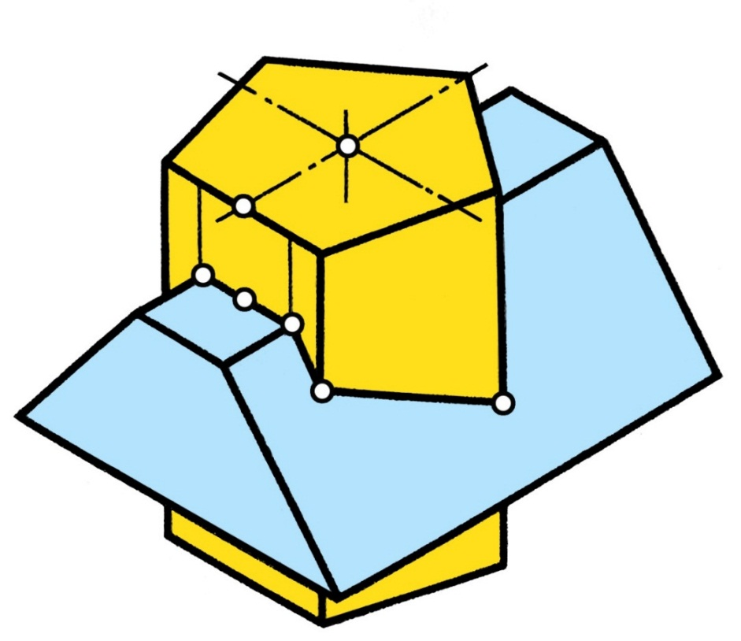
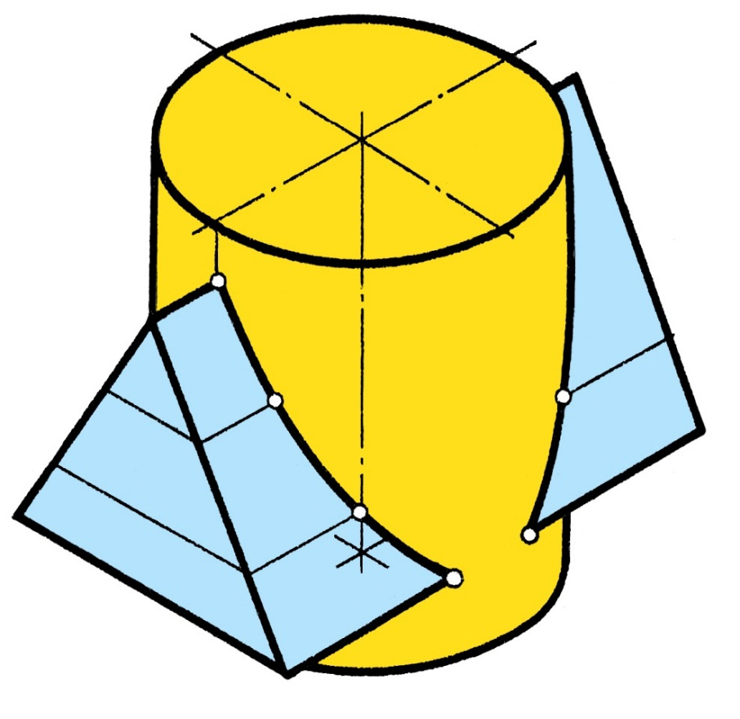
Üstleriň özara kesişmegi

Slide 3
16.1. Üstler özara kesişip, haýsy hem bolsa bir predmetiň şekilini (obrazyny) düzýärler we iki üste hem degişli bolan kesişme çyzygyny emele getirýärler.
Iki üstüň kesişme çyzygyny tapmak üçin aşakdakylar ýerine ýetirilýär.
1.Üstleriň ikisine-de degişli bolan umumy nokatlar tapylýar. Ýagny, berlen iki üsti hem kesýän, kömekçi üçünji üst geçirilýär. Kömekçi üstüň berlen üstler bilen kesişme çyzyklary tapylýar. Tapylan kesişme çyzyklaryň kesişýän nokatlary bellenilýär. Ol nokatlar berlen üstleriň ikisine hem degişli bolan umumy nokatlardyr.
2.Tapylan umumy nokatlar yzygider birikdirilýär.
3.Emele gelen kesişme çyzygynyň görünýän we görünmeýän bölekleri kesgitlenilýär.

Slide 4
16.2. Üstleriň kesişme çyzygyny tapmak üçin, kesiji tekizlikler we kesiji sferalar usullary ulanylýar. Usullaryň adyndan belli bolşy ýaly, kesiji tekizlikler usulynda kömekçi üst tekizlik, kesiji sferalar usulynda bolsa, kömekçi üst sferadyr. Meseläniň aňsat çözülmegi üçin, ilki kesişme çyzygynyň häsiýetli nokatlary tapylýar. Soňra kömekçi üstler berlen üstler bilen kesişende emele gelýän kesişme çyzygy göni çyzyk ýa-da töwerek bolup düşer ýaly edip geçirilýär.

Slide 5
16.3. Meseläni has takyk işlemek üçin kesişme çyzygyna degişli bolan häsiýetli (esasy) nokatlary tapmakdan başlamaly. Onuň üçin kömekçi γ kesiji tekizlikler ulanylýar. Olar H tekizlige paralleldirler we konusy R₁, R₂ we R₃ radiusly töwerekler boýunça, prizmany bolsa, gönüburçlyk boýunça kesýärler. Prizmanyň gapyrgalarynyň konusyň üsti bilen kesişýän nokatlary häsiýetli nokatlardyr. Kömekçi γ₁ we γ₃ tekizlikler degişlilikde prizmanyň AA₁ gapyrgasynyň we BÇÇ₁B₁ granynyň üstünden geçirilip, 1, 2, 3, 4, 5 we 6 häsiýetli nokatlar alynýar. Umumy nokatlary tapmak üçin bolsa, islendik aralykda we islendik sanda (biziň mysalymyzda bir sany) γ₂ kömekçi tekizlik geçirip, 7, 8, 9 we l0 nokatlar alynýar. Alnan nokatlary yzygiderli birleşdirmek, bize “konusyň tekizlik bilen kesişmegi” diýen temadan bellidir.

Slide 6
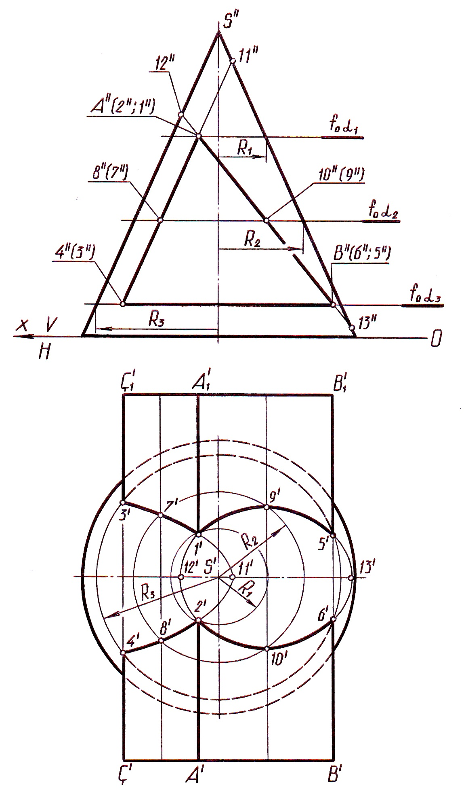
Konusyň prizma bilen kesişmegi

Slide 7
Şonuň üçin hem konusyň üstüni prizmanyň AÇÇ₁A₁ grany parabola boýunça we BÇÇ₁B₁ grany bolsa, töwerek boýunça kesýändirler.
Parabolanyň iň ýokarky 11-nji nokadyny tapmak üçin, prizmanyň AÇÇ₁A₁ granynyň V tekizlikdäki proýeksiýasyny konusyň sagdaky emele getirijisi bilen kesişýänçä dowam etdirilýär. Şoňa meňzeşlikde iň ýokarky 12-nji we iň aşaky 13-nji nokatlar alynýar. Kesişme çyzygynyň V tekizlikdäki proýeksiýasy prizmanyň granlarynyň proýeksiýalary bilen gabat gelýär. Alnan nokatlar 3-7-1-11-2-8-4-3 we 12-1-9-5-13-6-10-2-12 yzygiderlikde egri çyzyk arkaly birikdirilip, parabola we ellips alynýar.

Slide 8
11, 12 we 13-nji nokatlar prizmanyň üstüne degişli däldir. Şonuň üçin olar kesişme çyzygynda birikdirilmeýär. Edil şonuň ýaly hem prizmanyň BÇÇ₁B₁ granynyň konusyň üsti bilen kesişýän çyzygy R₃ radiusly töweregiň 3-5 we 6-4 dugalarydyr.
H tekizlikde kesişme çyzygynda 3-5 we 6-4 dugalar prizmanyň granlaryndan aşakda ýerleşenligi üçin görünmeýär. Galan bölekler görünýär.
V tekizlikde kesişme çyzygynyň hiç bölegi görünmeýär. Sebäbi ol prizmanyň granlaryny emele getirýän proýeksiýalar bilen gabat gelýär.

Slide 9
EDEBIÝATLAR
1. Annaberdiýew E. Inženerçilik çyzgy. – A.: Türkmen döwlet neşirýat gullugy, 2002. − 463 s.
2. Королёв Ю.И. Начертательная геометрия.− М. 2010, 256

